Slide 1
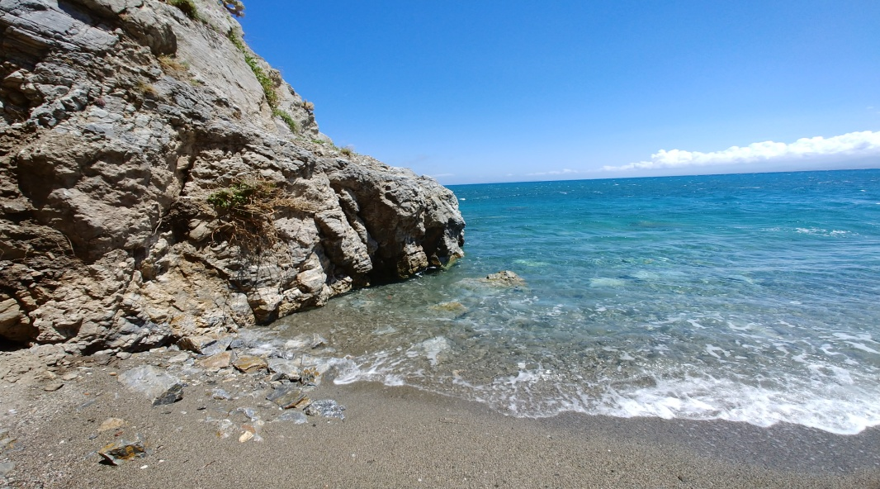
Ekonomik na Sycylii

Slide 2
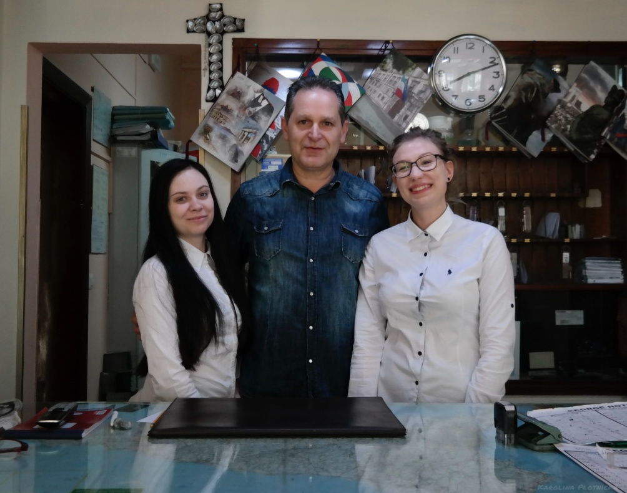
Tak pracujemy hotelach

Slide 4
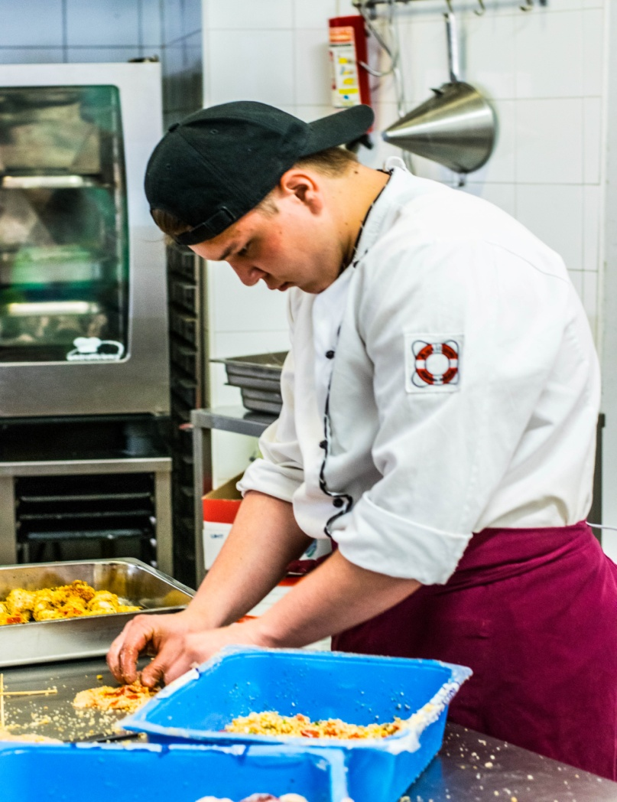
Tak gotujemy w restauracjach

Slide 5
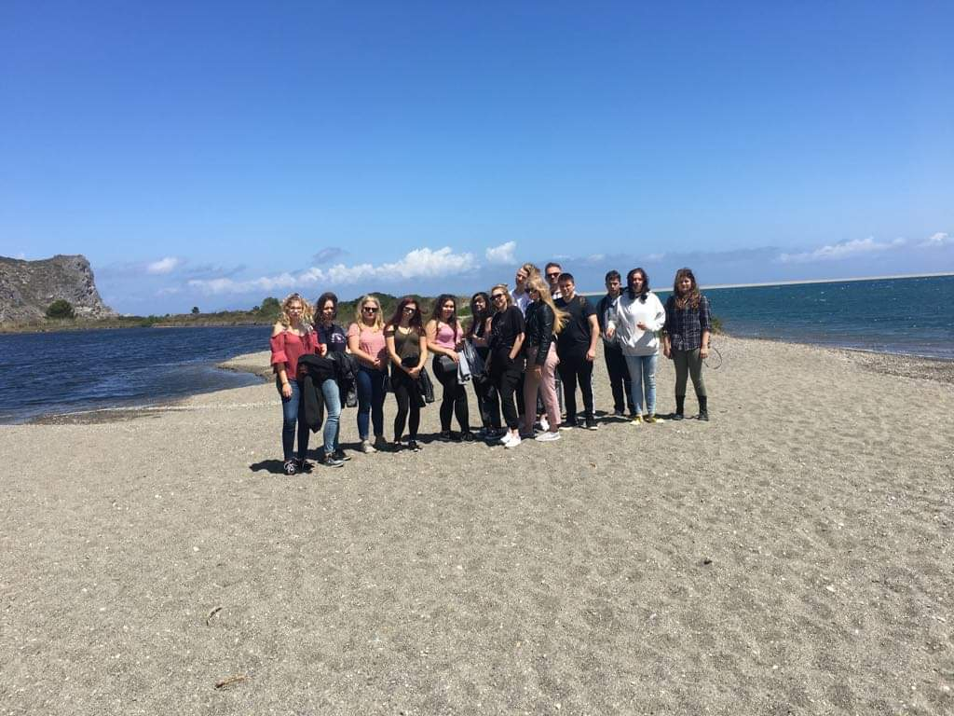
Tak zwiedzamy

Slide 6
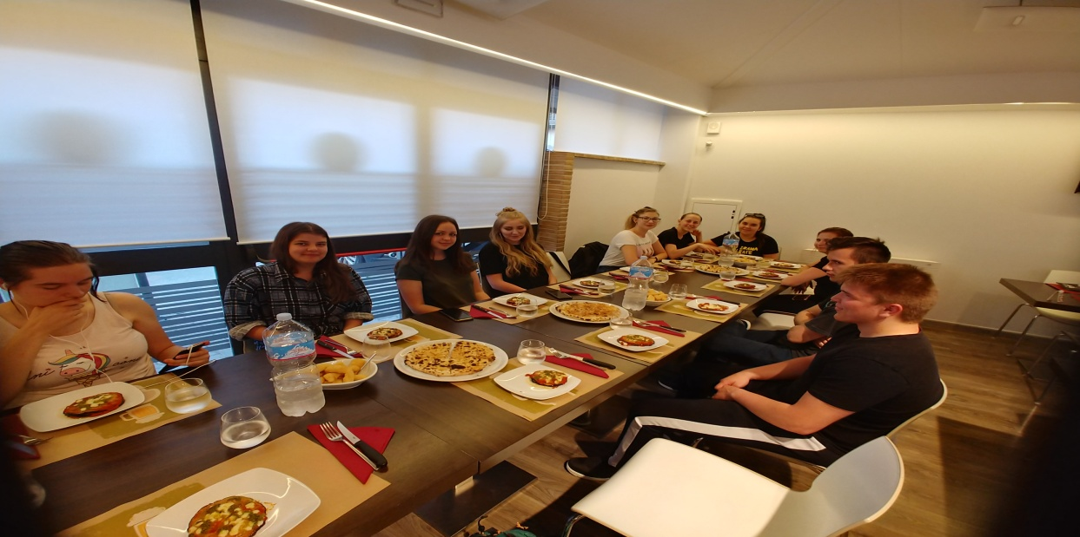
Zajęcia z gotowania

Slide 7
Uczestnictwo w sprzątaniu miasta
Kurs j. włoskiego

